Slide 1
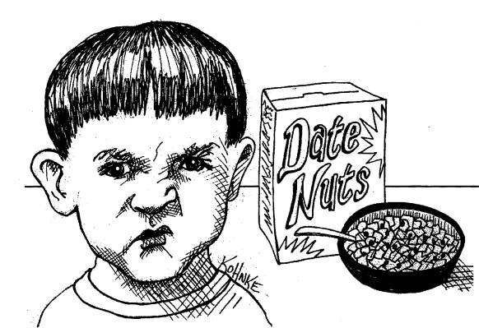
重构 Serial Date
本章的主题图是一个小男孩不想吃枣核——“Date”既有“日期”的意思又有“枣”的意思。
Serial Date因为年代久远，具体代码参考意义不大，本章表达的是精益求精的精神。

Slide 2
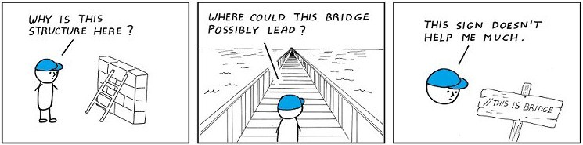
开放的态度
Serial Date类包含专业性和纪律性。作者认为它是“好码”。但是，任何代码都可能存在问题
审查另一个人的代码并发现错误并不表示等级制度。
代码审查流程需要善意和专业地完成

Slide 3

首先，让他能工作
使用覆盖率工具：用Clover检查单元测试覆盖率
解决测试不足：覆盖率从50％增加到92%
修复函数逻辑错误
修复边界值错误
省略…

Slide 4
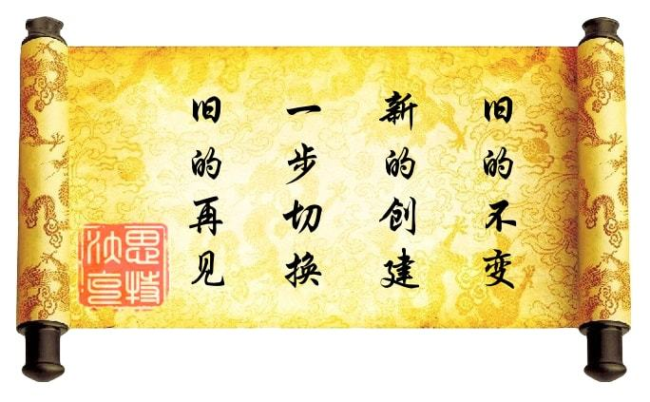
让他做对

Slide 5

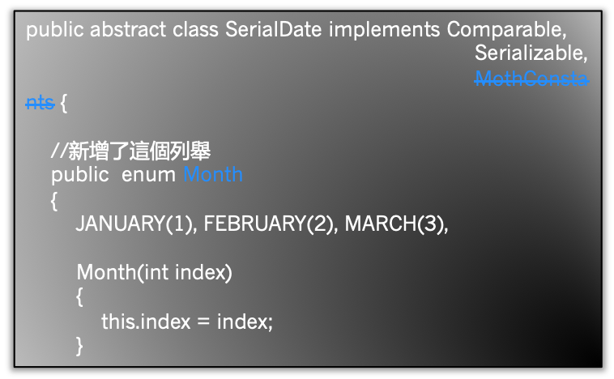
Moth Constants示例
public abstract class SerialDate implements Comparable, Serializable, MothConstants { //... } public interface MothConstants { public static final int JANUARY = 1; public static final int FEBRUARY = 2; //... }
删除月份的代码错误检查，比如：is Valid Month Code
常量VS.枚举：优先用枚举
如果枚举非常大，只需将它到另一个类，并在枚举中实现必要的方法

Slide 6


SERIAL_LOWER_BOUND示例
public abstract class SerialDate implements Comparable, Serializable { //.. //我們打算把以下四行移到SpreadsheetDate中 public static final int SERIAL_LOWER_BOUND = 2; //1/1/1900 public static final int SERIAL_UPPER_BOUND = 2958465; //12/31/9999 }
public class SpreadsheetDate extends SerialDate { //... //這裡即將有以下常數： //public static final int SERIAL_LOWER_BOUND = 2; //1/1/1900 //public static final int SERIAL_UPPER_BOUND = 2958465; //12/31/9999 //... }
SERIAL_LOWER_BOUND被定义成2跟Spread sheet Date类别有关，而不直接与Serial Date这个抽象类有关。所以我们将它们下移到Spread sheet Date。
与细节实现有关的常量、变量或工具函数不应该在基类中出现。

Slide 7
Relative Day Of Week Rule示例
public abstract class SerialDate implements Comparable, Serializable { //.. public static SerialDate getPreviousDayOfWeek() { return SerialDate.addDays(adjust, base); } public static SerialDate addDays(final int days, final SerialDate base) { return SerialDate.createInstance(serialDayNumber); } public static SerialDate createInstance() { return new SpreadsheetDate(day, month, yyyy); }
public abstract class DayDateFactory { private static DayDateFactory factory = new SpreadsheetDateFactory(); public static void setInstance(DayDateFactory factory) { DayDateFactory.factory = factory; }
public static DayDate makeDate(int ordinal) { return factory._makeDate(ordinal); }
}
public class SpreadsheetDateFactory extends DayDateFactory { public DayDate _makeDate(int ordinal) { return new SpreadsheetDate(ordinal); } }
基底类别不应该知道任何有关子类别
单间模式，油漆工模式和抽象工厂模式

Slide 8


Is Leap Year示例
public static boolean isLeapYear(final int yyyy) { if ((yyyy % 4) != 0) { return false; } else if ((yyyy % 400) == 0) { return true; } else if ((yyyy % 100) == 0) { return false; } else { return true; } }
public static boolean isLeapYear(int year) { boolean fourth = year % 4 == 0; boolean hundreadth = year % 100 == 0; boolean fourHundreadth = year % 400 == 0; return fourth && (!hundredth || fourHundredth); }
函数中的每个代码块都应该有一个入口、一个出口
使用 || 或者 && 将多个 if 语句连接到单个 if 语句中

Slide 9


Is In Range示例
public boolean isInRange(final SerialDate d1, final SerialDate d2, final int include) { if (include == SerialDate.INCLUDE_BOTH) { return (s >= start && s <= end); } else if (include == SerialDate.INCLUDE_FIRST) { return (s >= start && s < end); }
public enum DateInterval { OPEN { public boolean isIn(int d, int left, int right) { return d > left && d < right; } }, CLOSED_LEFT { public boolean isIn(int d, int left, int right) { return d >= left && d < right; } }; public abstract boolean isIn(int d, int left, int right); } public boolean isInRange(DayDate d1, DayDate d2, DateInterval interval) { int left = Math.min(d1.getOrdinalDay(), d2.getOrdinalDay()); int right = Math.max(d1.getOrdinalDay(), d2.getOrdinalDay()); return interval.isIn(getOrinalDay(), left, right); }
If 语句有点丑陋，描述“开发区间”、“半开放区间”、“闭合区间”。
定义列举型态时其实就是在定义一个类别。
每個被列举的成员其实就是您定义的列举型态的一個实体。

Slide 10
其 他
有意义的命名
注释（好注释，坏注释）
统一格式
错误处理（禁止null，错误日志）
对象暴露行为，隐藏数据。数据结构暴露数据，没有明显的行为
………

Slide 11

Thank you for listening and this is the end

